Slide 1
Powerjóga
Jóga je stále se vyvíjející proces, který má nespočet různých forem.

Slide 2
Vznik powerjógy
Zakladatelem je Bryan Kest
Studoval různé formy jógy v Indii
Ásany přizpůsobil Američanům a západnímu životnímu stylu.
Powerjóga čerpá i z „nejógových“ směrů jako je pilates

Slide 3
Powerjógová lekce
Stejně jako v klasické józe začíná rozhýbáním těla. Lze použít „súrjanamaskár“- pozdrav slunci.
Následuje plynulý přechod do dynamického sledu libovolných ásan se silovými prvky ( různé varianty „plank- pose“).
Závěr lekce tvoří pránajáma a relaxace.
Typickým rysem powerjógy je nahrazování původních sanskrtských názvů ásan názvy anglickými.
Častou chybou bývá chaotičnost sledu ásan.

Slide 4
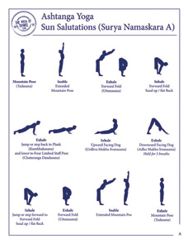
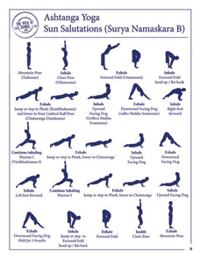
Ukázky sestav

Slide 5
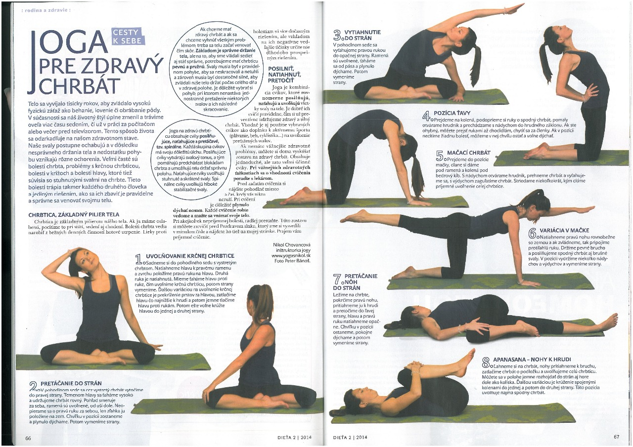

Slide 6
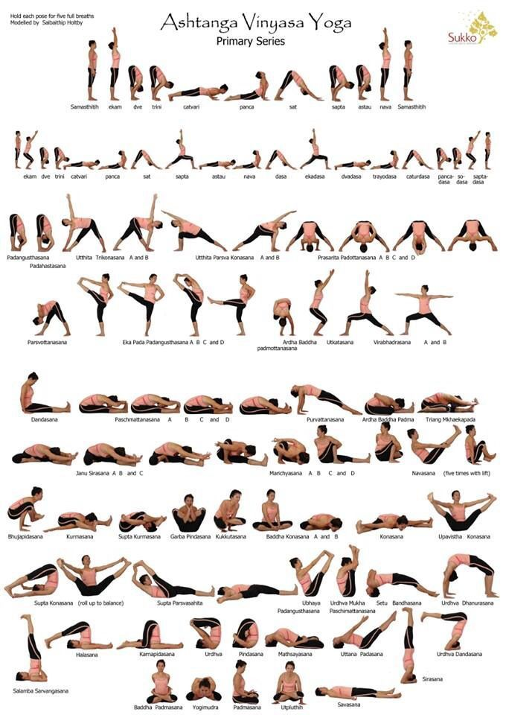

Slide 7
https://www.youtube.com/watch?v=SY5qGREnUi0&t=4s

Slide 8
https://www.youtube.com/watch?v=KKX8sRlc4GE

Slide 9
https://www.youtube.com/watch?v=WwzihD_WmFE

